Slide 1
NCoC für Psychosoziale Gesundheitsförderung hepi: »health education philosophy innovation«

Slide 2
NCOC FÜR PSYCHOSOZIALE GESUNDHEITSFÖRDERUNG „hepi“
Wer oder was ist hepi?
hepi leitet sich von „ health education philosophy innovation“ ab
hepi ist ein Dialogzentrum für Austausch und Diskurs, Kooperation und Vernetzung
hepi ist österreichweit tätig und an der PH OÖ beheimatet
Worin unterstützt hepi Sie?
in der Vernetzung und im Austausch als Mobbing(präventions)berater*innen
in der Fort- und Weiterbildung im Bereich Mobbing durch Expert*innen
hepi: www.hepi.at

Slide 3
NCOC FÜR PSYCHOSOZIALE GESUNDHEITSFÖRDERUNG „hepi“
hepi stellt vor:
https://hepi.at/expertinnen/peer-datenbank https://hepi.at/materialien/epop-materialien

Slide 4
NCOC FÜR PSYCHOSOZIALE GESUNDHEITSFÖRDERUNG „hepi“

Slide 5
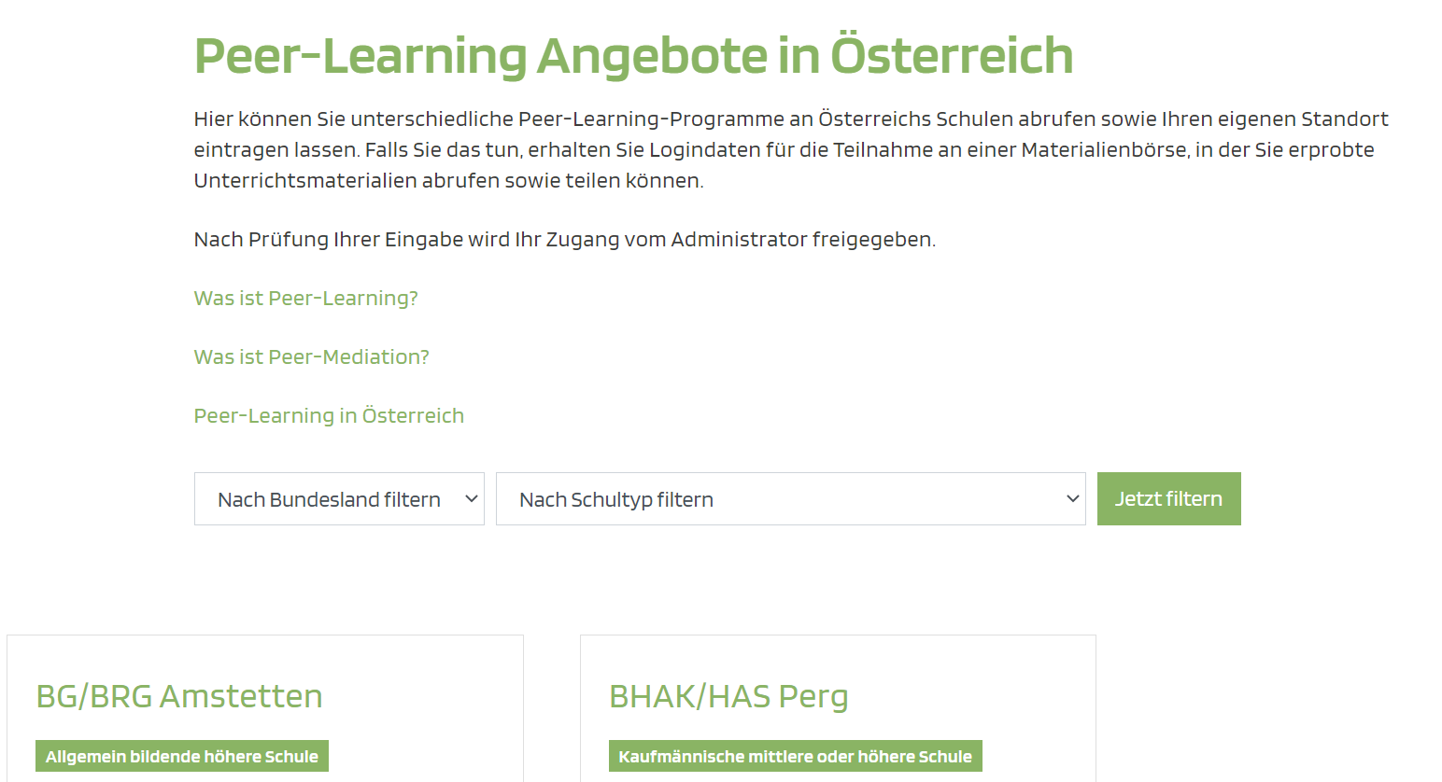
NCOC FÜR PSYCHOSOZIALE GESUNDHEITSFÖRDERUNG „hepi“

Slide 6
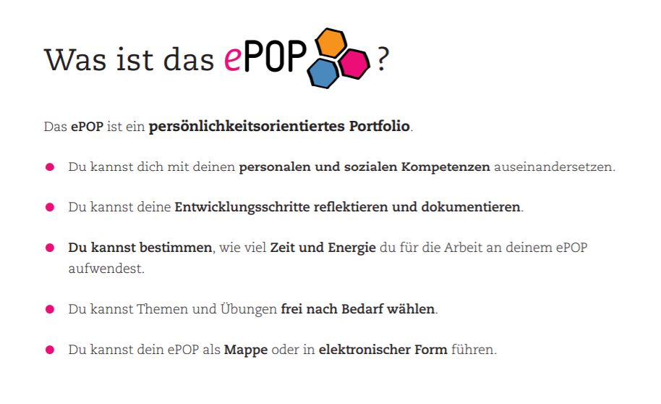
NCOC FÜR PSYCHOSOZIALE GESUNDHEITSFÖRDERUNG „hepi“
https://hepi.at/materialien/epop-materialien

Slide 7
NCOC FÜR PSYCHOSOZIALE GESUNDHEITSFÖRDERUNG „hepi“
Die ePOP APP – überfachlichen Kompetenzen auf
https://komet.eeducation.at/
Wird hier angeklickt, öffnen sich die weiteren Kompetenzfelder

Slide 8
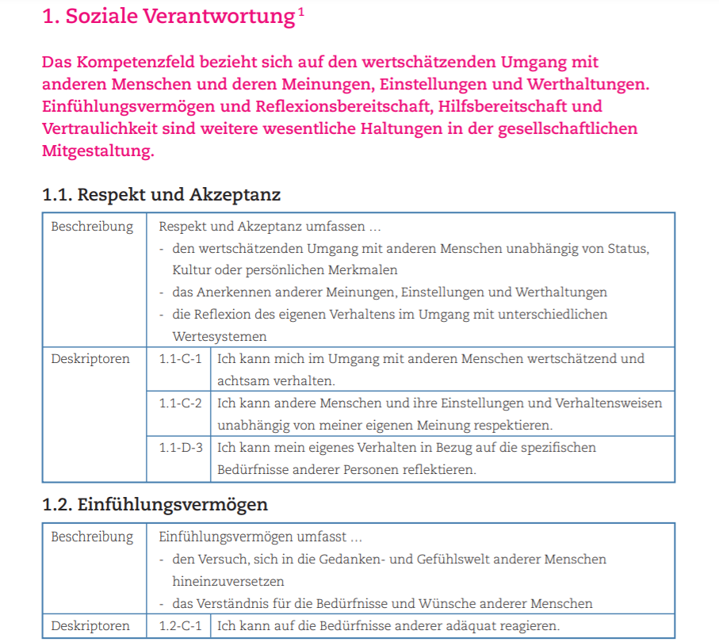
NCOC FÜR PSYCHOSOZIALE GESUNDHEITSFÖRDERUNG „hepi“

Slide 9
NCOC FÜR PSYCHOSOZIALE GESUNDHEITSFÖRDERUNG „hepi“
Wird hier angeklickt, öffnen sich die Inhalte

Slide 10
NCOC FÜR PSYCHOSOZIALE GESUNDHEITSFÖRDERUNG „hepi“
Zugang zum Inhalt

Slide 11
NCOC FÜR PSYCHOSOZIALE GESUNDHEITSFÖRDERUNG „hepi“

Slide 12
NCOC FÜR PSYCHOSOZIALE GESUNDHEITSFÖRDERUNG „hepi“
Zugang zur APP:

Slide 13
NCOC FÜR PSYCHOSOZIALE GESUNDHEITSFÖRDERUNG „hepi“

Slide 14
NCOC FÜR PSYCHOSOZIALE GESUNDHEITSFÖRDERUNG „hepi“
Was ist ePOP?
ePOP steht für elektronisches PersönlichkeitsOrientiertes Portfolio
ePOP vereint überfachliche Kompetenzen mit technischer Nutzung
ePOP ist eine progressive WebApp als Website/Teams-App/eduvidual
Worin unterstützt ePOP?
Aufgabenstellungen können mit Schüler*innen bearbeitet werden
Daten werden auf zentraler Plattform gespeichert
Kompetenzfortschritte werden dokumentiert
hepi: www.hepi.at/epop

Slide 15
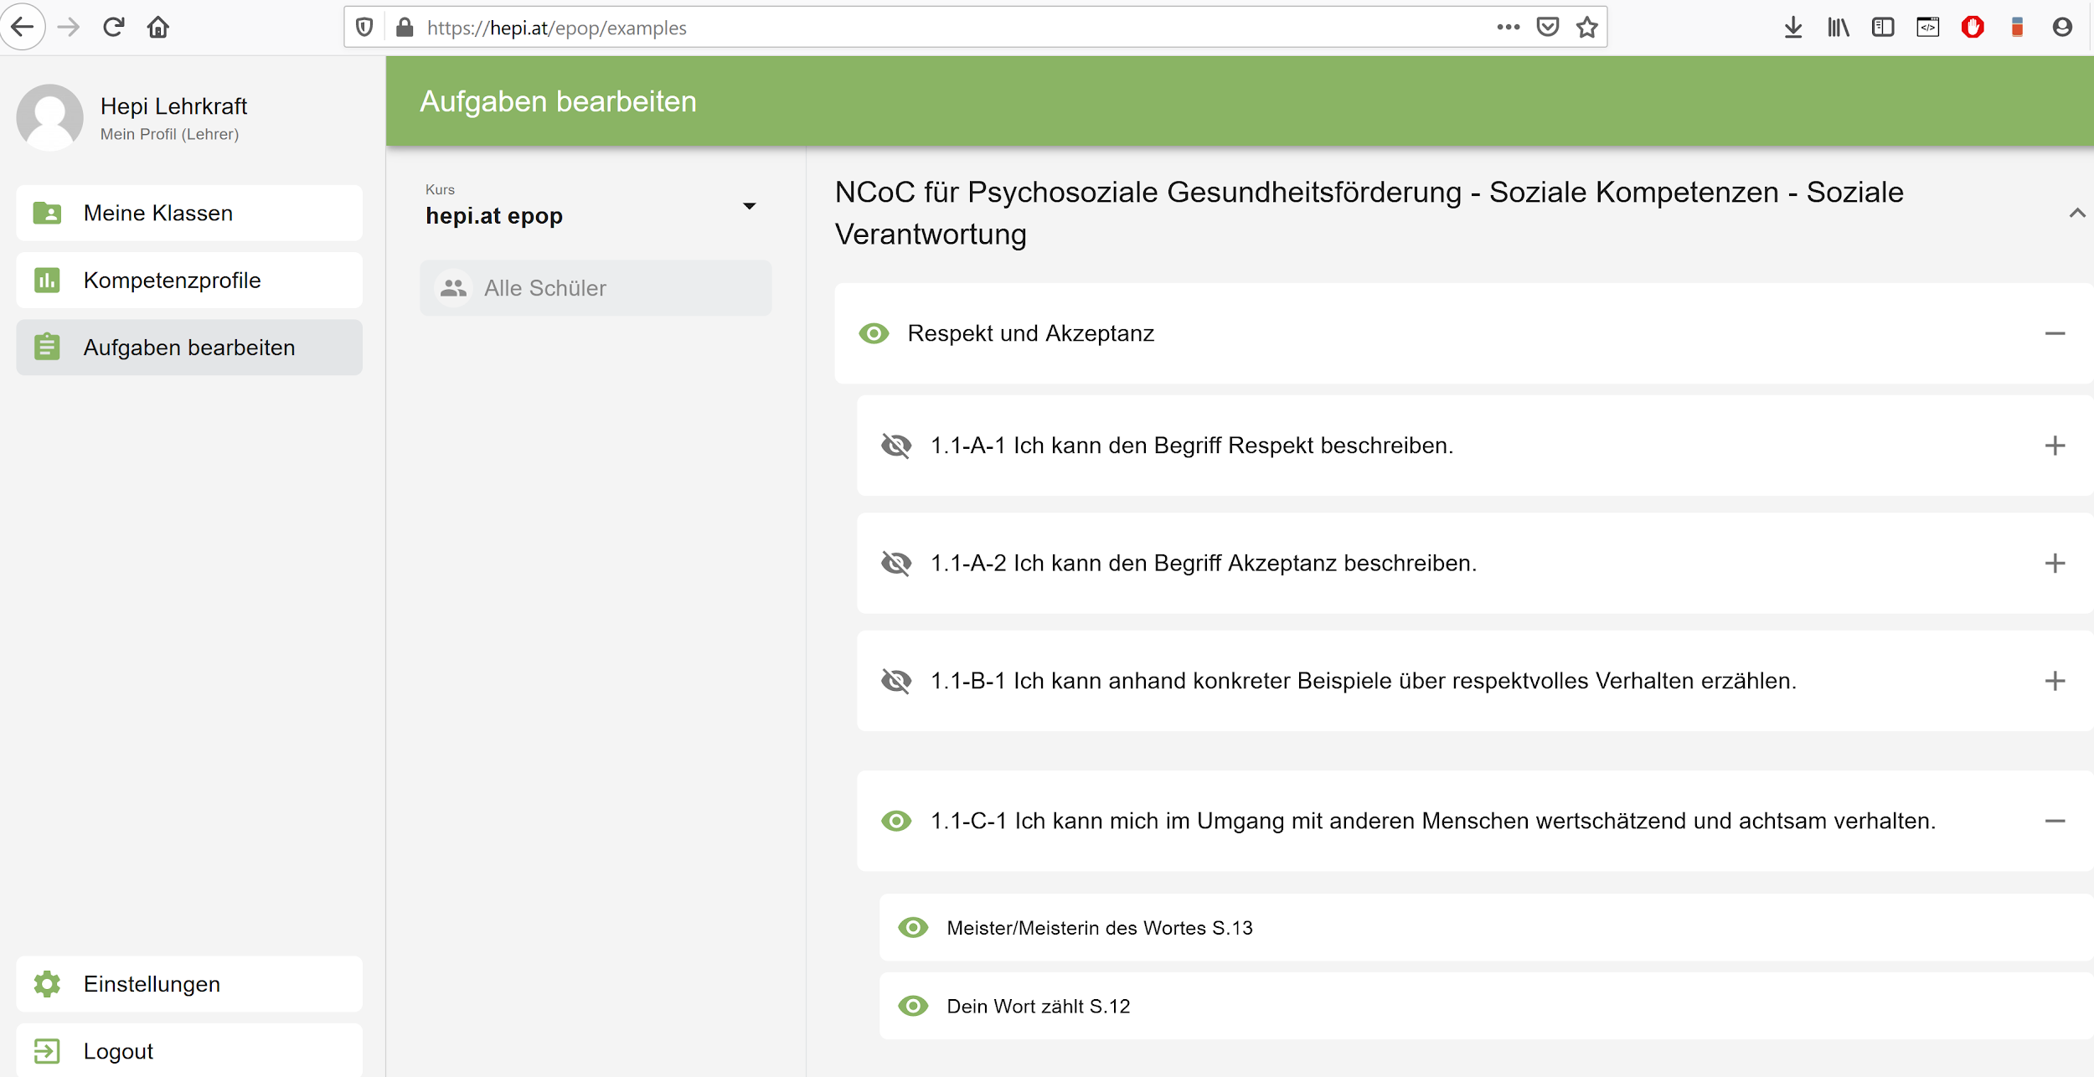
NCOC FÜR PSYCHOSOZIALE GESUNDHEITSFÖRDERUNG „hepi“

Slide 16
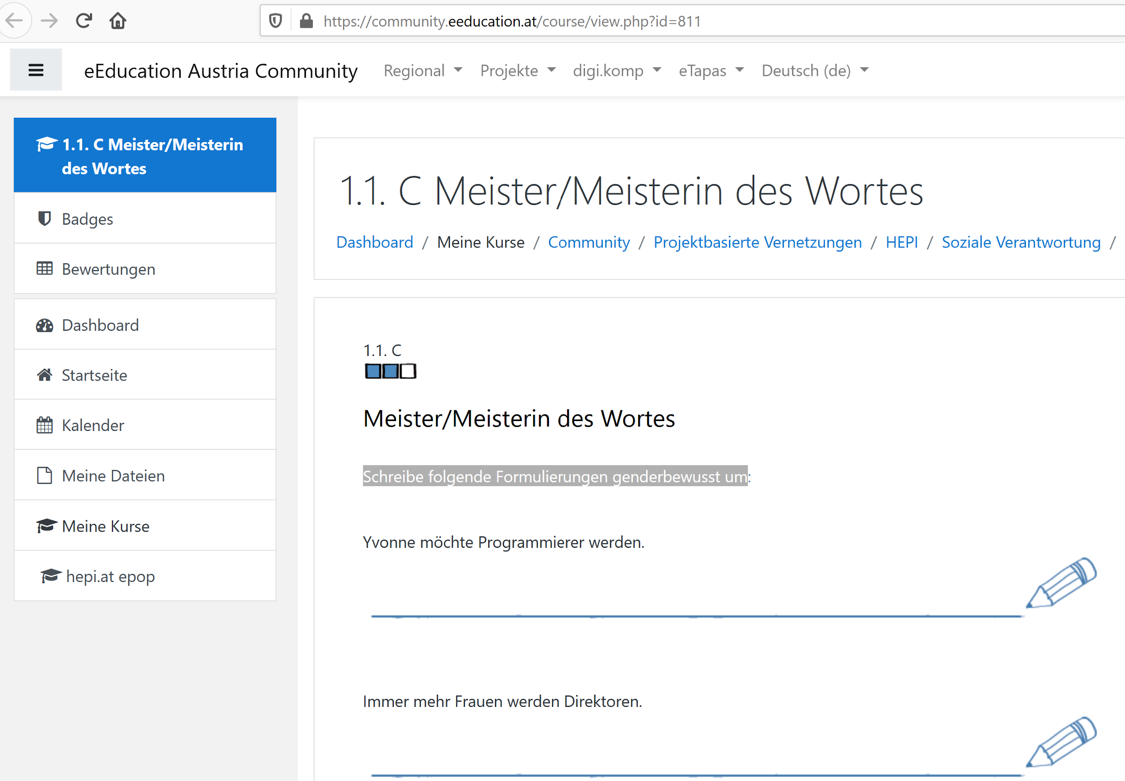
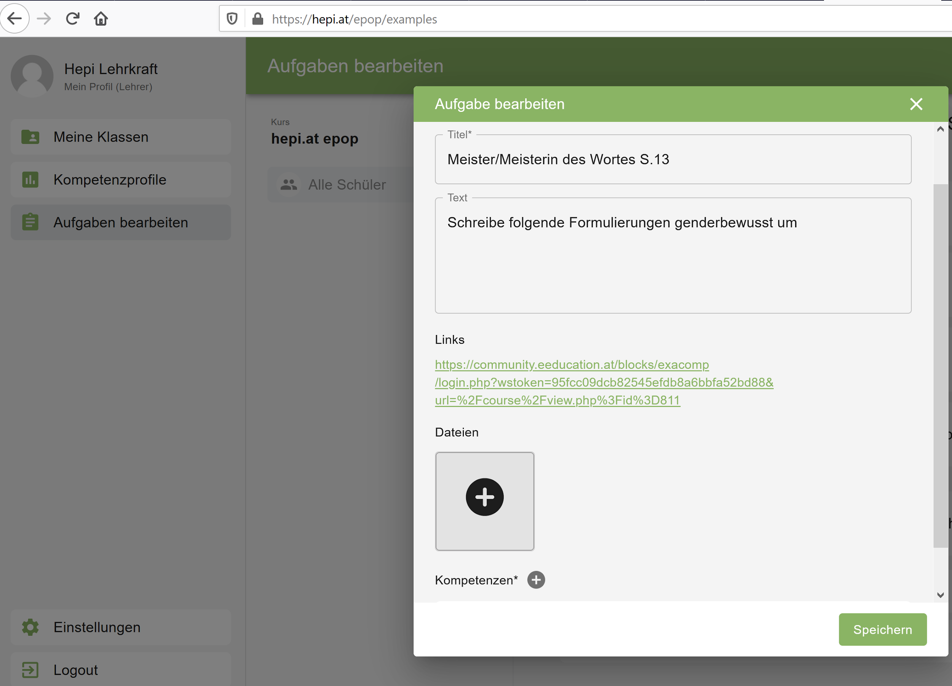
NCOC FÜR PSYCHOSOZIALE GESUNDHEITSFÖRDERUNG „hepi“

Slide 17
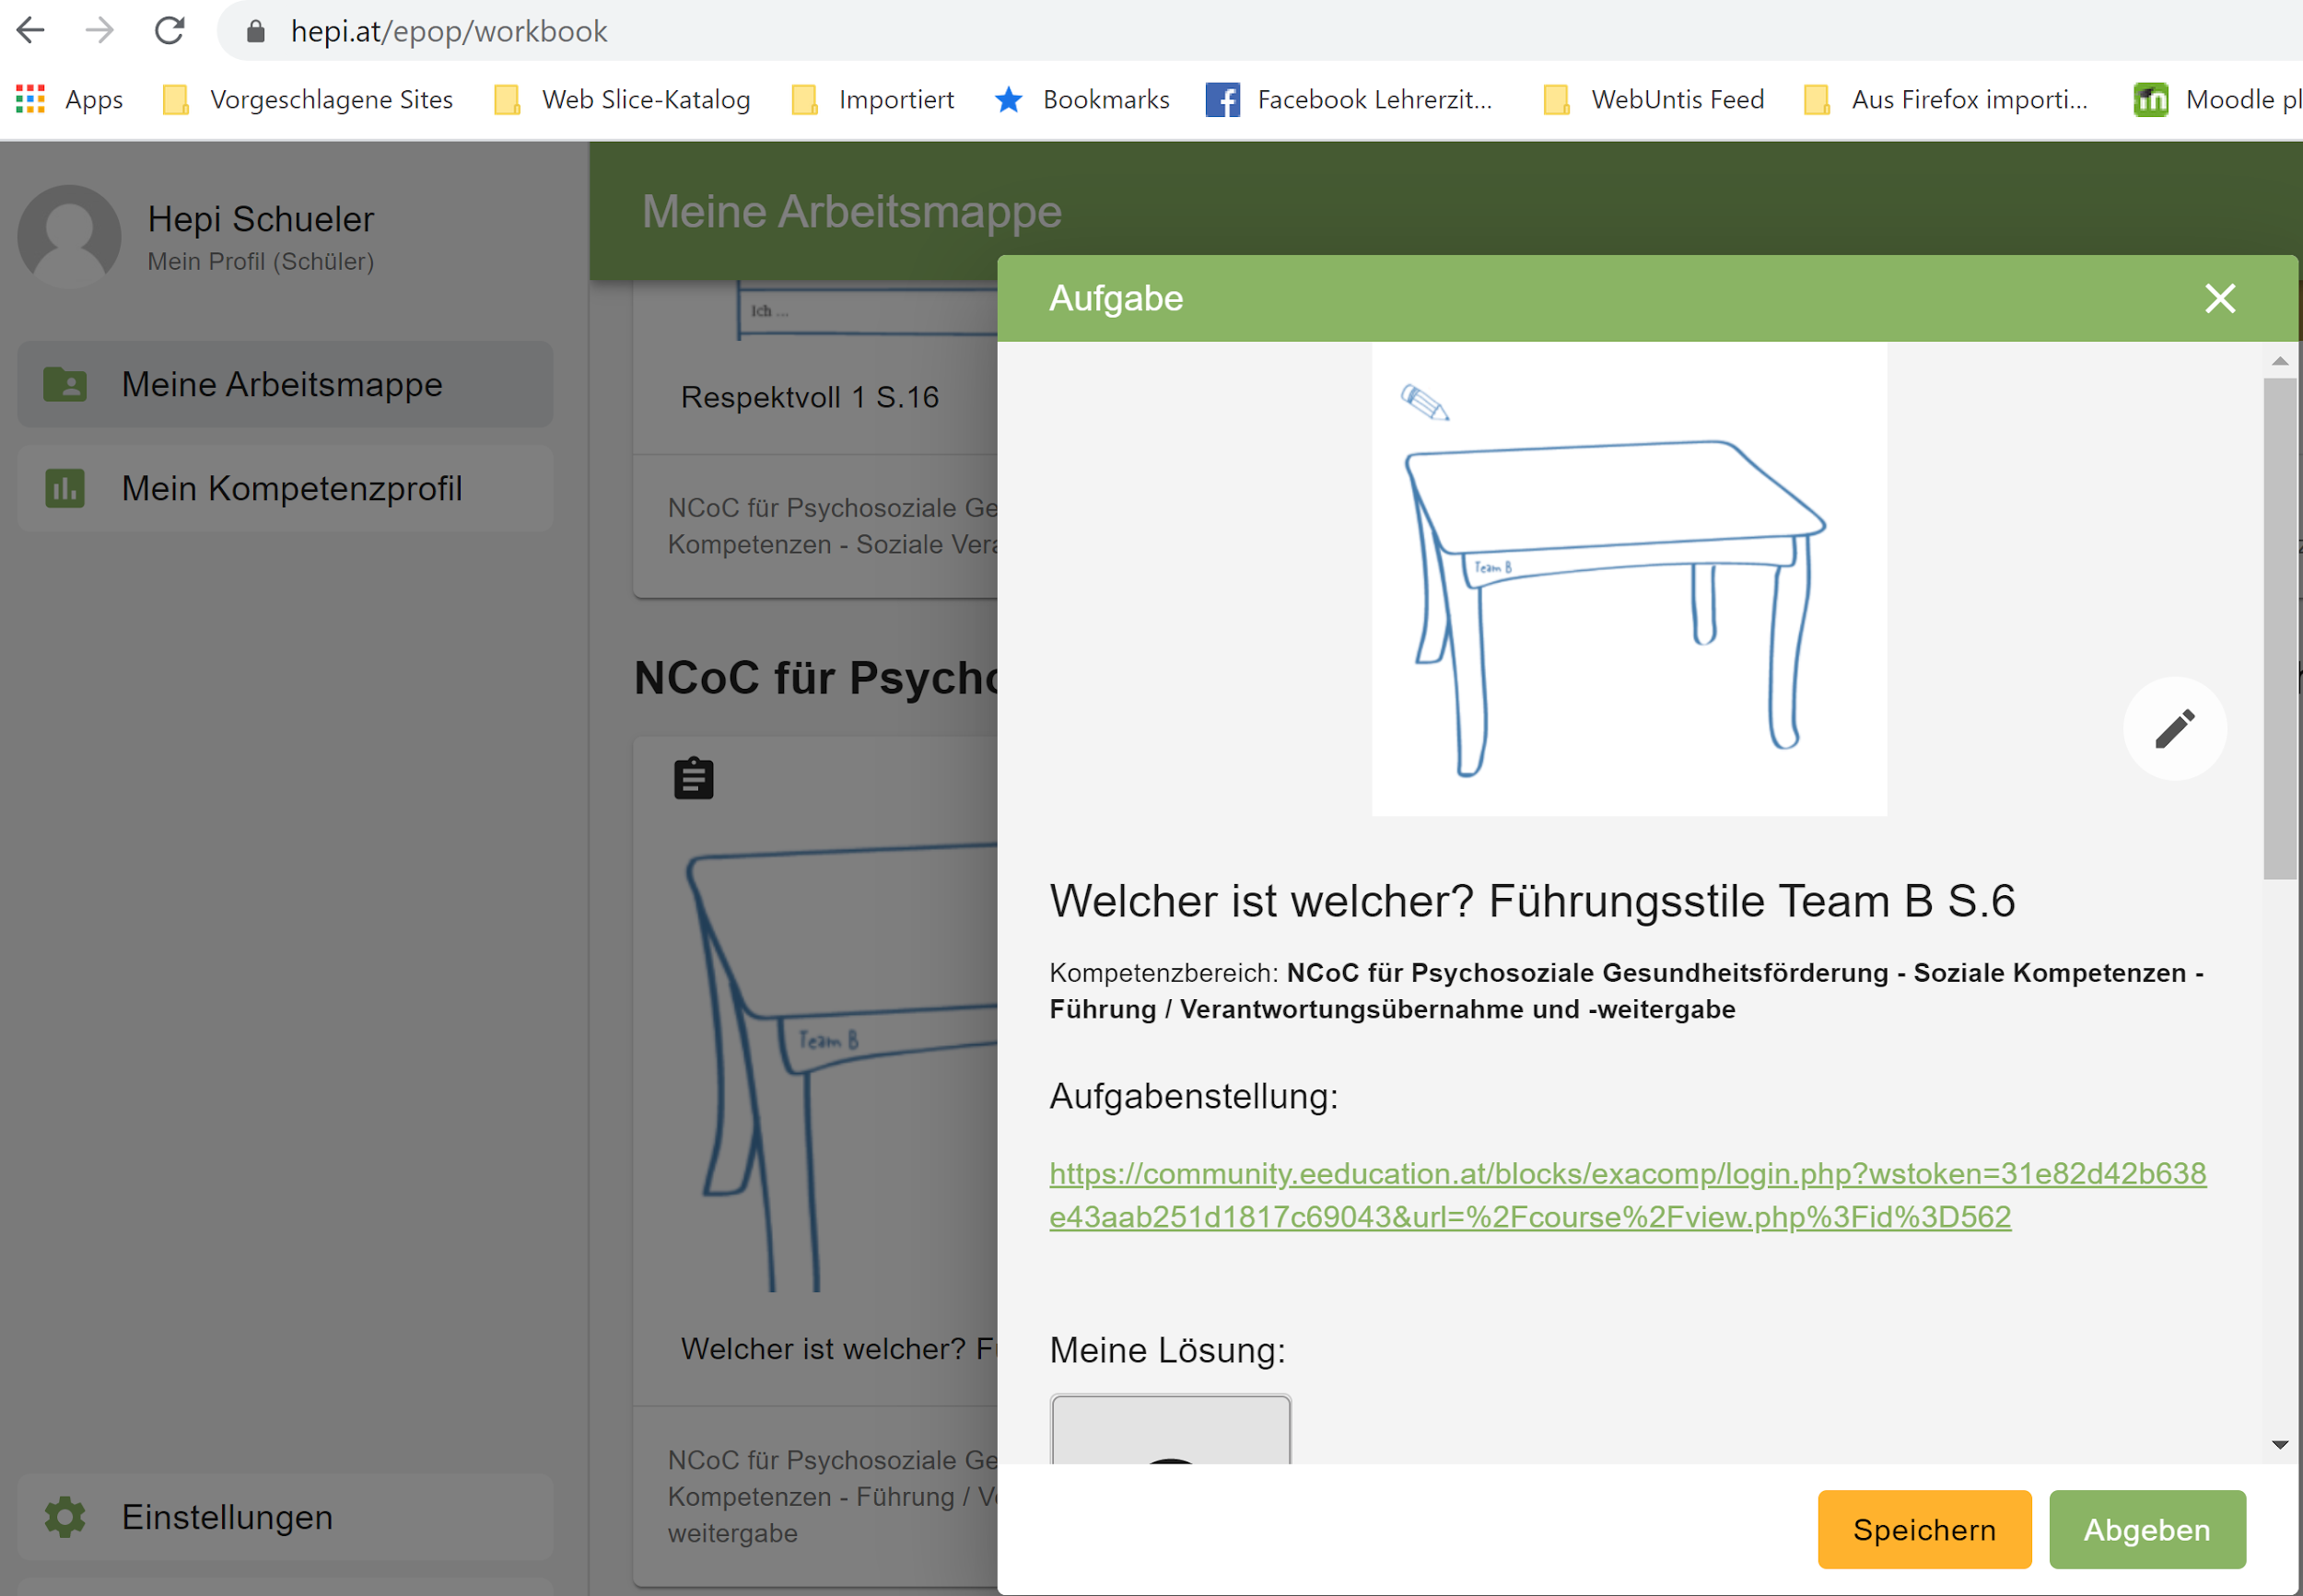
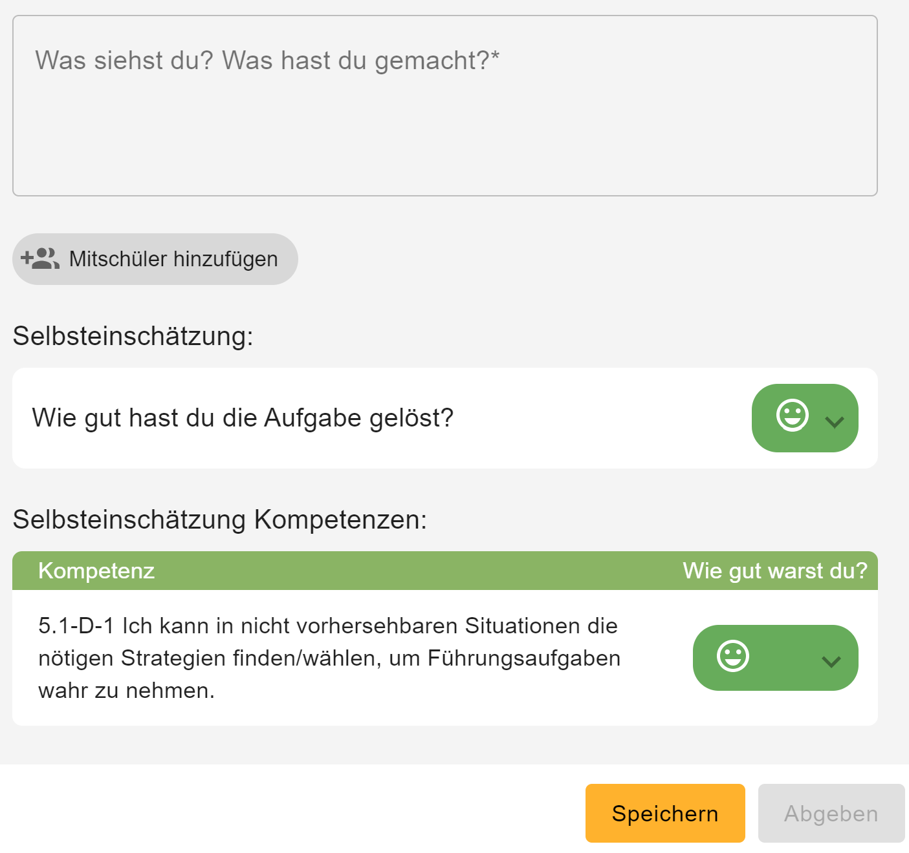
NCOC FÜR PSYCHOSOZIALE GESUNDHEITSFÖRDERUNG „hepi“

Slide 18
NCOC FÜR PSYCHOSOZIALE GESUNDHEITSFÖRDERUNG „hepi“

Slide 19
NCOC FÜR PSYCHOSOZIALE GESUNDHEITSFÖRDERUNG „hepi“
Interesse an Pilotierung?
Kontakt: anita.lehner@ph-ooe.at andreas.riepl@eeducation.at

Slide 20
NCOC FÜR PSYCHOSOZIALE GESUNDHEITSFÖRDERUNG „hepi“
Danke für Ihre Aufmerksamkeit!

